Slide 1
תקשורת ומחשוב
פרק 1
עמית דביר
amitdv@ariel.ac.il
מעבדת סייבר, 56.0.49

Slide 2
רשתות ומחשוב = רשתות תקשורת מחשבים

Slide 3
מבנה הקורס
הרצאות:
לימוד ודיון בכיתה על החומר הנלמד
לימוד בצורה של הגדרת בעיות והדרכים לפתור אותן
דיון כיתתי למציאת פתרונות לבעיות
לימוד בשיטת הבצל - כל פעם מקלפים שכבה…
בתחילת הקורס תשמעו את המילה קסם
תרגולים:
חזרה על החומר הנלמד בלווי תרגילים + דוגמאות
כתיבת קוד לסוקטים
קוד מתקדם מבוסס על ידע מקדים בתכנות
שעות קבלה: יום א' בין 14-15
דרכי תקשורת: פורום במודל לשאלות, בעיות אישיות במייל
Notes:
•

Slide 4
חומר עזר לקורס
ספר קורס:
Computer Networking: A Top-Down Approach Featuring the Internet 7^{h} edition, 6,5,4, can be useful too.
Computer Networks / Tanenbaum
http://webmuseum.mi.fh-offenburg.de/index.php?view=exh&src=45
http://wps.pearsoned.com/ecs_kurose_compnetw_6/216/55463/14198700.cw/index.html
מצגות: המצגות הינן חומר עזר למרצה!

Slide 5
דרישות הקורס
תרגילי בית 30% מהציון הסופי:
2 תרגילי תכנות חובה (20% מהציון הסופי) – בדיקה פרונטאלית
6 תרגילים תאורטים –הוגש/לא הוגש
כולל תרגילי wireshark
הגשה בזוגות בלבד – תרגילים תיאורטים
הגשה ביחידים – תרגילי תכנות
ישנם תרגילי רשות (סייבר, עדיף מאד שתעשו אותם)
שימו לב להנחיות של המתרגלים
אי הגשה בזמן גורר ציון 0
אישור הגשות מאוחרות –שלי בלבד
הגשה במודל
בחינה 70% מהציון הסופי
הבחינה מקיפה את כל החומר בקורס: תאורטי, תכנות, , wireshark
חומר עזר לבחינה יהיה במודל בשבוע הבא, תתחילו לעבוד איתו
יש לכם בעיה/שאלה, קודם כל פורום רק אחר כך אם אני לא משיב לשאלה בפורום (48 שעות) מייל
אני רואה בחומרה כל העתקה בתרגילי הבית, סטודנט שיתפס מעתיק מסתכן בפסילת הקורס!

Slide 6
דרישות הקורס – הגשת תרגילי תכנות
כתיבת קוד נכונה כפי שנלמד בקורסים קודמים
אם יש צורך לכתוב ב-JAVA
דוקומנטציה מסודרת כולל Javadoc
JUNIT
קבצי pcap
כולל הסבר היכן וכיצד רואים את הודעות שהקוד מכולל
יש גם בדיקה פרונטאלית לתרגילים

Slide 7
בונוס 2 נק: הסרטון הטוב ביותר
בסוף כל מצגת יש לכם אוסף סרטונים שיעזרו לכם להבין את החומר קצת יותר טוב
עכשיו תורכם... חפשו לכל נושא את הסרטון הטוב ביותר ושלחו אותו אלי עד לשיעור לאחר מכן.
החוקים הם
סרטון מ-youtube או שלכם פרטי
לא יותר מ-5 דקות
הסרטון הזוכה יוקרן בתחילת השיעור לאחר מכן. השולח יזכה בהכרה כיתתי.
בסוף הסמסטר, שני הסטודנטים ששלחו מספר הרב ביותר של סרטים (שנבחרו והוצגו בכיתה) יקבלו 2 נקודות בונוס בציון הסופי
שלחתם סרט שנבחר, אתם עומדים להסביר אותו בכיתה
הנה דוגמא למישהו שעשה אחלה עבודה
http://www.youtube.com/playlist?list=PLB5cljiKrvXpYfSiCgRqgp6nLV_pskS1p

Slide 8
בעיות בקורס
אני אוהב להציק לאנשים בשאלות
לא ממליץ להרדם אצלי בשיעור
לפעמים אני ישיר מידי, אז לא להתבייש לבוא אלי בסוף השיעור ולהגיד לי
מעדיף להתנצל מול כל הכיתה מאשר לקבל בהערות של סוף הקורס ואז האדם נשאר פגוע
אני משתמש באפליקציה לשאלות
חלקכם מכירים אותה
קורס קשה מאד
המון חומר
תחום שונה
המון תרגילים
החומר הנלמד חופף לתאריכי ההגשה
יש להתחיל לפתור את התרגיל ולהתקדם עם התקדמות החומר
לא לחכות לרגע האחרון!
להגיש משהו יום לפני תאריך הגשה – אין בעיות מודל/חצי שעה איחור/אכלו לי/שתו לי בלבלבלה/ חפירה
Notes:
ניסוי כלים
kahoot

Slide 9
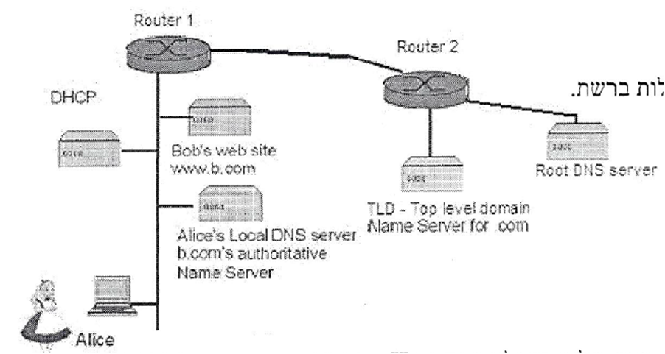
בסופו של דבר אתם תדעו להסביר:
Notes:
איך אליס מדברת עם בוב

Slide 10
Internet Addressing
בואו קצת נתחמם – אם יש לכם מחשב תפתחו אותו
ותגידו לי איך קוראים לכם???
Notes:
להסביר להם על ת"ז ובית
אחר כך לפתח איתם את הנושא של כמה ביטים להקדיש לזה

Slide 11

IP addressing: introduction
223.1.1.1
IP address: 32-bit identifier for host, router interface
interface: connection between host/router and physical link
router’s typically have multiple interfaces
host typically has one or two interfaces (e.g., wired Ethernet, wireless 802.11)
IP addresses associated with each interface
223.1.2.1
223.1.1.2
223.1.1.4
223.1.2.9
223.1.1.3
223.1.3.27
223.1.2.2
223.1.3.1
223.1.3.2
223.1.1.1 = 11011111 00000001 00000001 00000001
223
1
1
1

Slide 12


IP addressing: introduction
223.1.1.1
Q: how are interfaces actually connected?
A: we’ll learn about that in chapter 5, 6.
223.1.2.1
223.1.1.2
223.1.1.4
223.1.2.9
223.1.1.3
223.1.3.27
223.1.2.2
223.1.3.1
223.1.3.2
A: wired Ethernet interfaces connected by Ethernet switches
For now: don’t need to worry about how one interface is connected to another (with no intervening router)
A: wireless WiFi interfaces connected by WiFi base station

Slide 13
Routing with IP classes
Each router knows only the subnets in the internet and not the actual hosts that connected to the internet:
Solves the router table sizes
Solves the address updates
Q: What can still be a problem with this approach?
A: Address waste.
Q:How to solve this?
A: CIDR

Slide 14
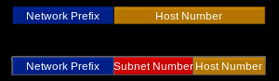
192.168.1.0/24 is the prefix of the Internet Protocol Version 4 network starting at the given address, having 24 bits allocated for the network prefix, and the remaining 8 bits reserved for host addressing
Notes:
שיעור ראשון צהריים

Slide 15
Subnets
IP address:
subnet part - high order bits
host part - low order bits
what’s a subnet ?
device interfaces with same subnet part of IP address
can physically reach each other without intervening router
223.1.1.1
223.1.1.2
223.1.2.1
223.1.1.4
223.1.2.9
223.1.2.2
223.1.1.3
223.1.3.27
subnet
223.1.3.1
223.1.3.2
network consisting of 3 subnets

Slide 16
Classless Inter-Domain Routing (CIDR)
Allows arbitrary split between network & host part of address
Do not use classes to determine network ID
Use common part of address as network number, E.g., addresses 192.4.16 - 192.4.31 have the first 20 bits in common. Thus, we use these 20 bits as the network number → 192.4.16/20
Enables more efficient usage of address space (and router tables) → How?
Use single entry for range in forwarding tables
Combined forwarding entries when possible
Notes:
לע

Slide 17
IP addresses: how to get one?
Q: How does a host get IP address?
hard-coded by system admin in a file
Windows: control-panel->network->configuration->tcp/ip->properties
UNIX: /etc/rc.config
DHCP: Dynamic Host Configuration Protocol: dynamically get address from as server
“plug-and-play”

Slide 18
פעולות
Ipconfig
ללמד אותם איך מייצגים את כתובת ה-IP
לחבר אותם לנושא ה-subnet + router
What is my IP
להראות להם שזה רשת אחת ויש המון כאלו ברשת
Network of networks
Notes:
שיעור ראשון צהריים

Slide 19
Some Special IP Addresses
127.0.0.1: local host (a.k.a. the loopback address
Host bits all set to 0: network address
Host bits all set to 1: broadcast address
Not 255.255.255.255
X.X.X.1 – in most of the cases the router address
Notes:
לעבור לשאלון SUBNETING

Slide 20
Internet Addressing
בואו נשחק

Slide 21
שאלה
נתונה לכם כתובת הרשת הבאה 200.100.128.0/17.
מה תחום הכתובות של הרשת הבאה
מה דומה ושונה בכל אחד מכתובות הרשת הזו
כמה מחשבים (ברוטו) אפשר לחבר לרשת
200.100.128.0 – 200.100.255.255
17 הביטים הראשונים של כולם נראים ככתובת הרשת
2 בחזקת 15
Notes:
Kahoot - Subneting

Slide 22
שאלה
הדרכים להתמודד עם מצוקת הכתובות
כל אחד בוחר את כתובת ה-IP שלו
CIDR
להשתמש באותו כתובת מספר פעמים
כתובת לא תלויה במיקום המחשב
CIDR
בעיקרון לא ניתן להשתמש באותו כתובת מספר פעמים אלא במקרים מסוימים בשילוב של רכיבי רשת אחרים אותם נלמד בהמשך (נסביר בשכבת הרשת, אתם לא הייתם צריכים לדעת את זה)
Notes:
https://www.youtube.com/watch?v=a-e4HR7ZIaQ&list=PLB5cljiKrvXpYfSiCgRqgp6nLV_pskS1p&index=11

Slide 23
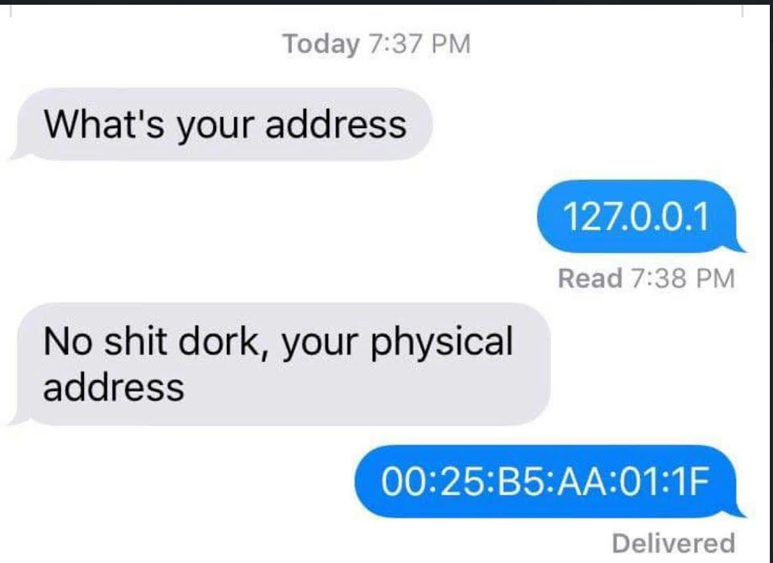
Notes:
שיעור ערב

Slide 24
The Internet

Slide 25
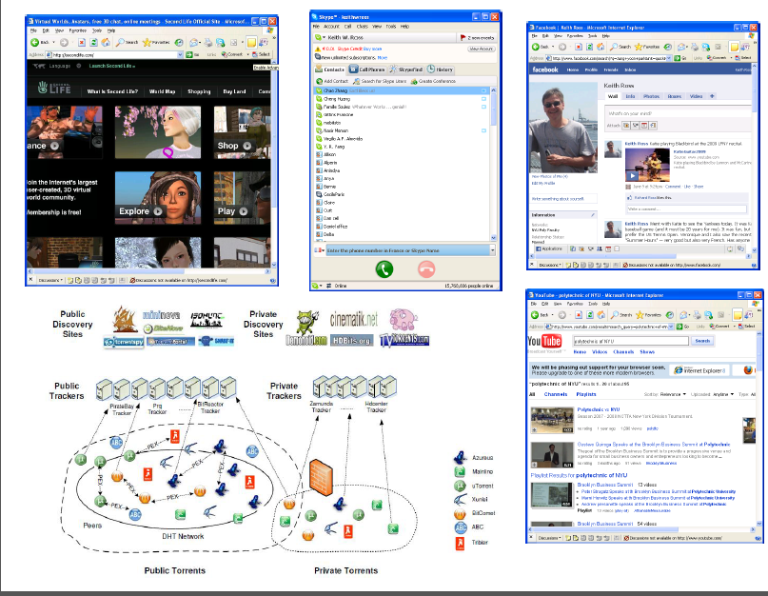
Introduction
1-*
Notes:
*

Slide 26

אינטרנט: כיצד הכל התחיל ?
משרד ההגנה האמריקאי החליט לבנות רשת ש:
תחבר את כל המחשבים הגדולים במדינה
תמשיך לתפקד גם לאחר התקפה גרעינית
ללא מרכז בקרה יחיד
פתרון: רשת מחשבים שהוקמה בשנת1969 ונקראהARPNET, מאוחר יותר שונה השם לאינטרנט.

Slide 27
















“nuts and bolts” of the Internet
Hosts: millions of connected computing devices running network apps
mobile network
global ISP
Communication links
fiber, copper, radio, satellite
transmission rate: bandwidth
home
network
regional ISP
Packet switches: forward packets (chunks of data)
routers and switches
institutional
network
Notes:
*
ברגים ואומים

Slide 28
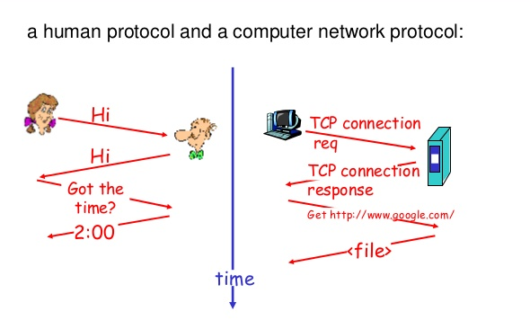
Network Protols
ACTIONS On Transmission/ Receipt of message or other event
FORMAT
ORDER
Of Messages
Notes:
*

Slide 29
What’s the Internet: “nuts and bolts” view
Internet: “network of networks”
Interconnected ISPs
protocols control sending,
receiving of msgs
e.g., TCP, IP, HTTP, Skype, 802.11
Internet standards
RFC: Request for comments
IETF: Internet Engineering Task Force
mobile network
global ISP
home
network
regional ISP
institutional
network
Notes:
*

Slide 30
A closer look at network structure
network edge:
hosts: clients and servers
servers often in data centers
mobile network
global ISP
access networks, physical media: wired, wireless communication links
home
network
regional ISP
network core:
interconnected routers
network of networks
institutional
network
Notes:
*

Slide 31
The Network Edge

Slide 32






The network edge
End systems (hosts):
run application programs
e.g. Web, email
at “edge of network”
Client/server model
client host requests, receives service from always-on server
e.g. Web browser/server; email client/server
peer-peer
client/server
Peer-peer model:
minimal (or no) use of dedicated servers
e.g. Skype, BitTorrent
Hybrid of client-server and P2P
Notes:
*

Slide 33

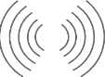
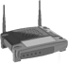

Client-server architecture
server:
Always-on host
Permanent IP address
Data centers for scaling
clients:
Communicate with server may be intermittently connected
May have dynamic IP addresses
Do not communicate directly with each other
Notes:
להראות להם דוגמא של מכונה וירטואלית

Slide 34
P2P architecture
No always-on server
Arbitrary end systems directly communicate
Peers request service from other peers, provide service in return to other peers
Peers are intermittently connected and change IP addresses
peer-peer

Slide 35
Hybrid of client-server and P2P
Skype
Voice-over-IP P2P application
Centralized server: finding address of remote party
Client-client connection: direct (not through server)
Instant messaging
Chatting between two users is P2P
Centralized service: client presence detection/location
User registers its IP address with central server when it comes online
User contacts central server to find IP addresses of buddies

Slide 36
The Access Network

Slide 37
Access networks and physical media
Q: How to connect end systems to edge router?
Residential access nets
Institutional access networks (school, company)
Mobile access networks
Keep in mind:
Bandwidth (bits per second) of access network?
Shared or dedicated?
Notes:
*

Slide 38


Access networks and physical media
Q: How to connect end systems to edge router?
Residential access nets
Institutional access networks (school, company)
Mobile access networks
Introduction
1-*
Notes:
*

Slide 39




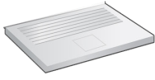
Access net: home network
wireless
devices
to/from headend or central office
often combined
in single box
cable or DSL modem
wireless access
point (54 Mbps)
router, firewall, NAT
wired Ethernet (100 Mbps)
Notes:
*
UFI

Slide 40
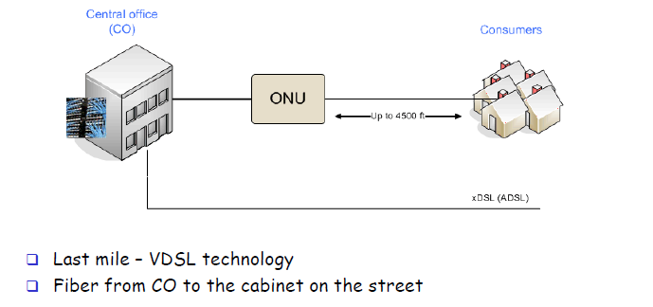
Fiber to the Home - FTTH
Notes:
להסביר להם שפעם היתה רשת טלפוניה שהיתה מורכבת לפי מרכזיות של מדינה, עיר ושכונה

Slide 41





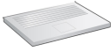

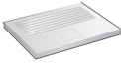
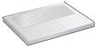
Enterprise access networks (Ethernet)
typically used in companies, universities, etc
10 Mbps, 100Mbps, 1Gbps, 10Gbps transmission rates
today, end systems typically connect into Ethernet switch
institutional link to
ISP (Internet)
institutional router
Ethernet
switch
institutional mail,
web servers

Slide 42



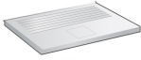



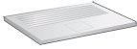
Wireless access networks
wide-area wireless access
provided by telco (cellular) operator, 10’s km
between 1 and 10 Mbps
3G, 4G: LTE
wireless LANs:
within building (100 ft)
802.11b/g (WiFi): 11, 54 Mbps transmission rate
to Internet
to Internet
shared wireless access network connects end system to router, via base station aka “access point”
Notes:
*

Slide 43
תפתחו את המחשב שלכם
איזה סוג רשת אתם עובדים?
והטלפון?
והמחשב הנייד שלכם?

Slide 44
הבנו שיש הרבה רשתות איך נחבר אותן?

Slide 45
The Network Core

Slide 46
Internet structure: network of networks
Question: given millions of access ISPs, how to connect them together?
…
…
access
net
access
net
access
net
access
net
access
net
access
net
access
net
…
…
access
net
access
net
access
net
access
net
access
net
access
net
…
access
net
access
net
…
access
net
Notes:
ראשון

Slide 47
Internet structure: network of networks
Option: connect each access ISP to every other access ISP?
…
…
access
net
access
net
access
net
access
net
access
net
…
…
access
net
access
net
…
connecting each access ISP to each other directly doesn’t scale: O(N²) connections.
…
…
access
net
access
net
…
access
net
access
net
access
net
…
access
net
…
access
net
access
net
…
access
net

Slide 48
Internet structure: network of networks
Option: connect each access ISP to a global transit ISP? Customer and provider ISPs have economic agreement.
…
…
access
net
access
net
access
net
access
net
access
net
access
net
access
net
…
…
global ISP
access
net
access
net
access
net
access
net
access
net
access
net
…
access
net
access
net
…
access
net

Slide 49
Internet structure: network of networks
But if one global ISP is viable business, there will be competitors ….
…
…
access
net
access
net
access
net
access
net
access
net
access
net
access
net
ISP A
…
…
access
net
ISP B
access
net
ISP C
access
net
access
net
access
net
access
net
…
access
net
access
net
…
access
net

Slide 50
Internet structure: network of networks
… and regional networks may arise to connect access nets to ISPS
…
…
access
net
access
net
Internet exchange point
access
net
access
net
access
net
IXP
access
net
access
net
ISP A
…
…
IXP
access
net
access
net
ISP B
ISP C
access
net
access
net
access
net
regional net
access
net
…
access
net
access
net
…
access
net

Slide 51
Internet structure: network of networks
… and content provider networks (e.g., Google, Microsoft, Akamai ) may run their own network, to bring services, content close to end users
…
…
access
net
access
net
access
net
access
net
access
net
IXP
access
net
access
net
ISP A
…
…
Content provider network
IXP
access
net
access
net
ISP B
ISP B
access
net
access
net
access
net
regional net
access
net
…
access
net
access
net
…
access
net

Slide 52
Internet structure: network of networks
at center: small # of well-connected large networks
“tier-1” commercial ISPs (e.g., Level 3, Sprint, AT&T, NTT), national & international coverage
content provider network (e.g, Google): private network that connects it data centers to Internet, often bypassing tier-1, regional ISPs
Tier 1 ISP
Tier 1 ISP
Google
IXP
IXP
IXP
Regional ISP
Regional ISP
access
ISP
access
ISP
access
ISP
access
ISP
access
ISP
access
ISP
access
ISP
access
ISP
Notes:
אוניברסיטה בוקר

Slide 53
Tier-1 ISP: e.g., Sprint
POP: point-of-presence
to/from backbone
peering
…
…
…
…
…
to/from customers

Slide 54
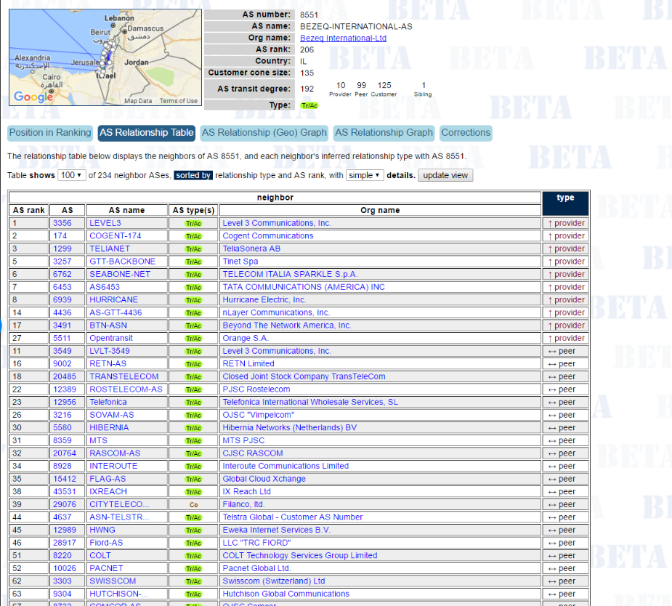

Slide 55
הבנו איך מחברים אותם אבל איך האינטרנט עושה כל כך הרבה דברים?
בואו נטוס

Slide 56
Organization of Air Travel
ticket (purchase)
baggage (check)
gates (load)
runway takeoff
airplane routing
ticket (complain)
baggage (claim)
gates (unload)
runway landing
airplane routing
airplane routing
a series of steps

Slide 57
Layering of Airline Functionality
ticket (purchase)
baggage (check)
gates (load)
runway (takeoff)
airplane routing
ticket (complain)
baggage (claim
gates (unload)
runway (land)
airplane routing
ticket
baggage
gate
takeoff/landing
airplane routing
airplane routing
airplane routing
departure
airport
intermediate air-traffic
control centers
arrival
airport
layers: each layer implements a service
via its own internal-layer actions
relying on services provided by layer below

Slide 58
OSI Protocol Stack

Slide 59
Internet structure: network of networks
End systems (clients) connect to Internet via access ISPs (Internet Service Providers)
Access ISPs in turn must be interconnected.
So that any two hosts can send packets to each other
Resulting network of networks is very complex
Evolution was driven by economics and national policies

Slide 60
Protocol “layers”
Networks are complex,
with many “pieces”:
hosts
routers
links of various media
applications
protocols
hardware, software
Question:
is there any hope of organizing structure of network?
…. or at least our discussion of networks?

Slide 61
Why Layering?
Dealing with complex systems:
explicit structure allows identification, relationship of complex system’s pieces
layered reference model for discussion
Modularization eases maintenance, updating of system
change of implementation of layer’s service transparent to rest of system
e.g., change in gate procedure doesn‘t affect rest of system

Slide 62
ISO/OSI Reference Model
presentation: allow applications to interpret meaning of data, e.g., encryption, compression, machine-specific conventions
session: synchronization, checkpointing, recovery of data exchange
Internet stack “missing” these layers!
these services, if needed, must be implemented in application
needed?
application
presentation
session
transport
network
link
physical

Slide 63
Internet Protocol Stack
Application: Actual job of applications.
Session: Combines independent request-responses to the session logic sometimes reflecting transaction of user, real or virtual.
Transport: Creates multiple parallel application-serving delivery channels (called ports) above each network point.
Network: Delivery across networks: from the sending LAN to the receiving LAN using routing.
Data-Link: Delivery within local network (LAN) between directly connected NICs.
Physical: Transfer of ‘1’ and ‘0’ bits via electro-magnetic media channels: decoding/encoding, signal detection, calibration, channel creation, frequency, power, modulations, etc.
application
transport
network
link
physical
Notes:
Link – delivery in the LAN
Network - delivery between LANs\networks
Transport – service to the application

Slide 64
Internet Protocol Stack
application: supporting network applications
FTP, SMTP, HTTP
transport: process-process data transfer
TCP, UDP
network: routing of datagrams from source to destination
IP, routing protocols
link: data transfer between neighboring network elements
Ethernet, 802.11 (WiFi), PPP
physical: bits “on the wire”
application
transport
network
link
physical

Slide 65
Encapsulation
source
message
M
application
transport
network
link
physical
segment
H_{t}
M
H_{t}
datagram
H_{n}
H_{n}
H_{t}
M
frame
H_{l}
H_{n}
H_{t}
M
link
physical
switch
destination
H_{n}
H_{t}
M
network
link
physical
application
transport
network
link
physical
M
H_{l}
H_{n}
H_{t}
M
H_{n}
H_{t}
M
H_{t}
M
H_{n}
H_{t}
M
H_{l}
H_{n}
H_{t}
M
router

Slide 66
The Complete Packet
Application Header
Presentation Header
Session Header
Transport Header
Network Header
Data Link Header
Frame Preamble
Data
Data Link Traler(CRC)
Packet

Slide 67
Packet Components
Header
Data
Trailer
66
Introduction 1-66

Slide 68
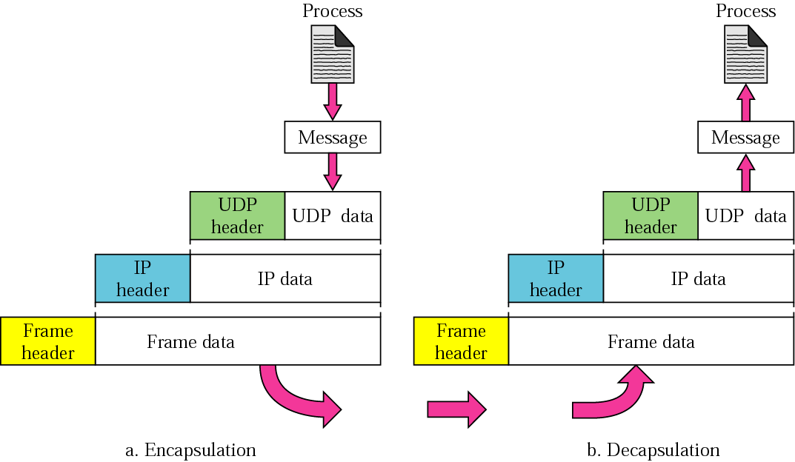
Encapsulation and decapsulation

Slide 69
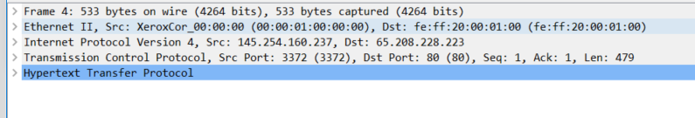

Slide 70
Application Layer
The set of (of protocols that supports) applications that use the network
telnet, ftp, http, smtp, dns, ping, tracert, …
More ??
Doesn’t provide services to any other layer
Application
Transport
Network
Link
Phy

Slide 71
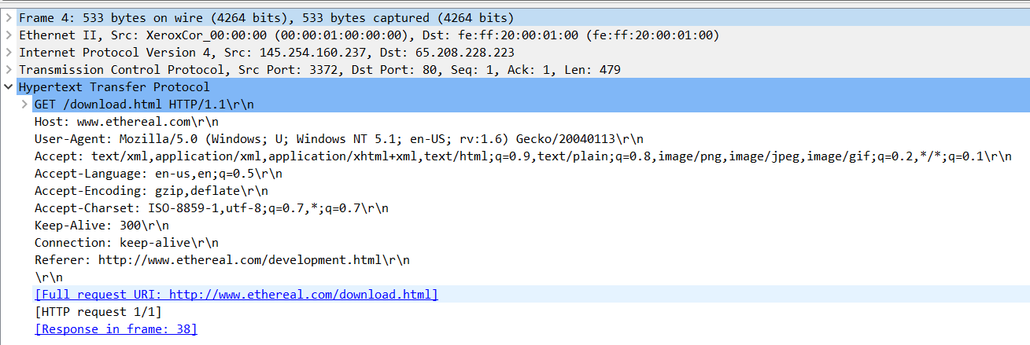

Slide 72
Transport layer - Goal: data transfer between end systems
TCP -Transmission Control Protocol [RFC 793]: Internet’s connection-oriented service
reliable, in-order byte-stream data transfer
flow control
congestion control
UDP - User Datagram Protocol [RFC 768]: Internet’s connectionless service
unreliable data transfer
no flow control
no congestion control

Slide 73
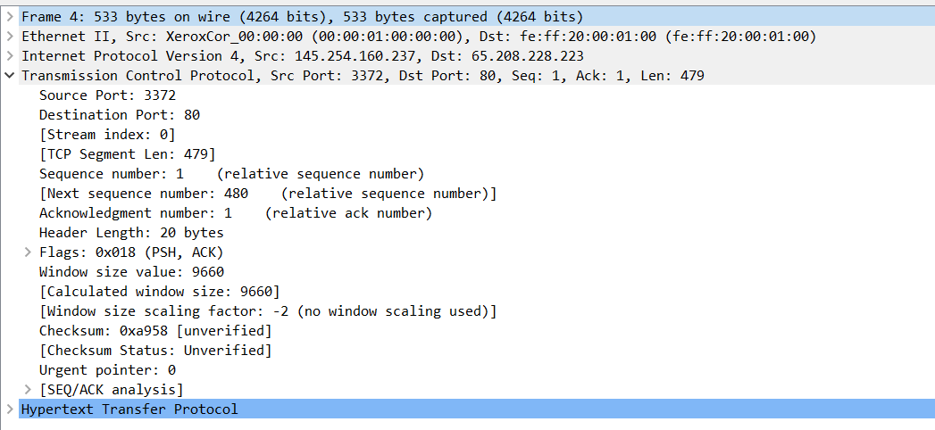

Slide 74
Network Layer
Carries data from source to destination
network layer is provided by Internet Protocol (IP)
found in all end-systems and routers
provides abstraction of end-to-end link
segmentation and reassembly
packet-forwarding, routing, scheduling
unique IP addresses
only best-effort service
chooses which packets to drop
Application
Transport
Network
Link
Phy

Slide 75
Network Layer
Unicast - piece of information is sent from one point to another point in the network
Multicast - piece of information is sent from one or more points to a set of other points
Broadcast - piece of information is sent from one point to all other points in the network
Application
Transport
Network
Link
Phy

Slide 76
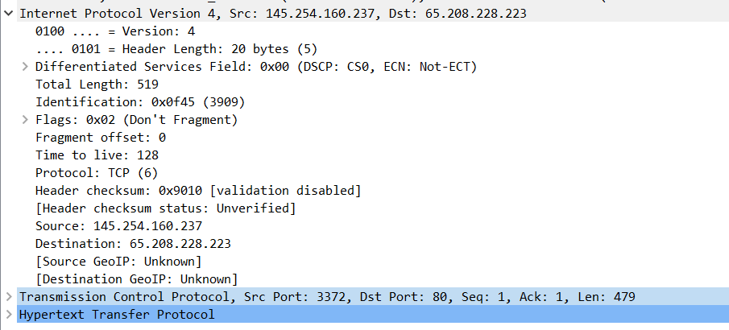

Slide 77
Link Layer
Reliable communication over a single link
Introduces the notion of a frame
set of bits that belong together
Internet
a variety protocols most common is Ethernet
others are FDDI, SONET, HDLC
Dependent on underlying physical link properties.
Link layer protocols are the lower layer of software
How much wires do we need to allow physical transfer in the classroom for
N-students? N* (N-1)/2.
Application
Transport
Network
Link
Phy
Notes:
For 40 students it is 780 wires between all students. Each student will sit with 39 wires – and need to label by name each wire to pass information. This Name Label is actually the identity of the Student's computer – in Networking we use Mac-address.

Slide 78
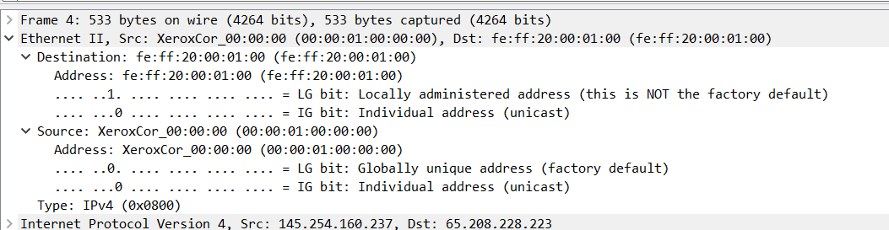

Slide 79
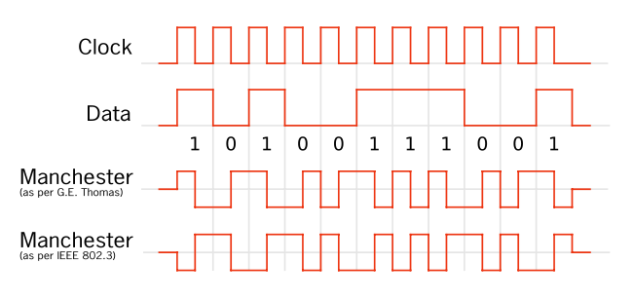
Physical Layer
Moves bits between physically connected end-systems
Coding scheme to represent a bit
Internet: technology to move bits on a wire, wireless link, satellite channel etc.
Application
Transport
Network
Link
Phy

Slide 80
סרטונים שיכולים לעזור
מהו אינטרנט
http://www.youtube.com/watch?v=OGTXOo9FQqk&feature=related
http://www.youtube.com/watch?v=7_LPdttKXPc
OSI
http://www.youtube.com/watch?v=Kb4hVvlCx40&feature=related
http://www.youtube.com/watch?v=p5i5ZE3Oquo&feature=related

Slide 81
שקפי הקורס מבוססים בין היתר על מצגות של:
Computer Networking: A Top Down Approach 6th edition Jim Kurose, Keith Ross Addison-Wesley March 2012.
Dr Boaz Benmoshe – Ariel University.
Prof. Amir Herzberg – BIU.
Dr. Itzik Kitroser - BGU
Shay Olsher - Colman.
Philip Levis – Stanford University.
Eliav Menachi – BGU.
Alex Maltinsky – BGU
Roger Dannenberg and Srinivasan Seshan – CMU
Amit Dvir - BGU

Slide 82
